Slide 1
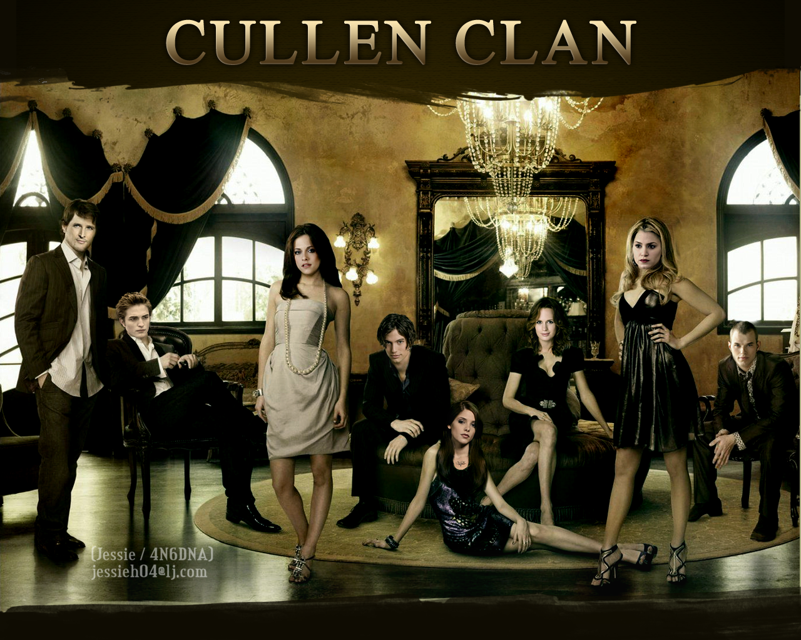
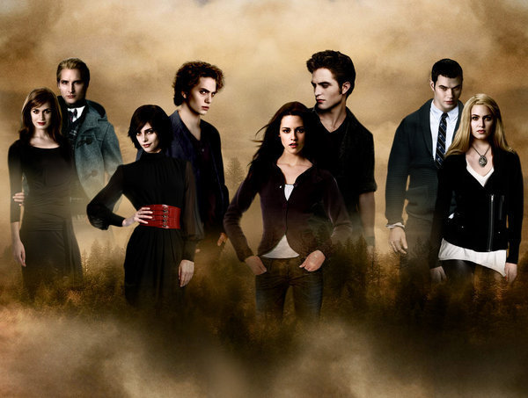
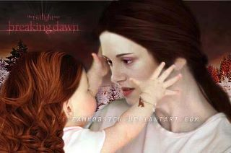
La Gran Fortaleza
La fortaleza cullen el aquelarre de mayor estabilidad, misterio y aventuras que superan juntos como toda una familia envidiable pero inesperados sucesos continúan en su existente camino …no se pierdan esta fabulosa historia!

